Slide 1

数据库课设答辩

Slide 2
1
选题
目录
2
小组分工
CONTENTS
3
课设成果

Slide 3
第一部分
选题

Slide 4
选题
电子商务系统
基本设计内容：
1.商品与订单
2.用户详细信息
3.商品类别信息
4.订单与用户
5.优惠券与秒杀
6.用户评价
7.社区互动
自主拓展：
1.店铺与会员
2.商品与购物车
3.卡包与会员卡
4.用户与亲情家园
5.系统公告
60%
80%
100%

Slide 5
第二部分
小组分工

Slide 6
小组分工
小组成员 | 任务分工
赖训发 | 统筹数据库设计工作、汇报PPT的撰写，数据库逻辑设计
王焯冉 | 绘制局部ER图，编写对应DAO的完整测试用例，数据库编写和部分设计工作
李双 | 数据库配套的DAO设计及实现，部分数据库逻辑设计工作
雷靓男 | 总体设计，绘制ER图，参与部分数据库逻辑设计

Slide 7
第三部分
课设成果

Slide 8
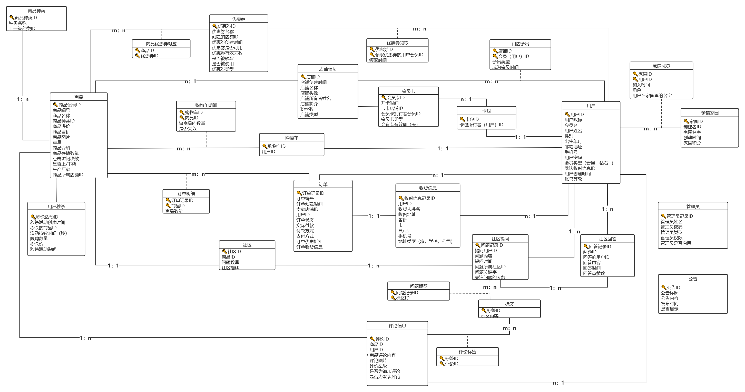
E-R图

Slide 9
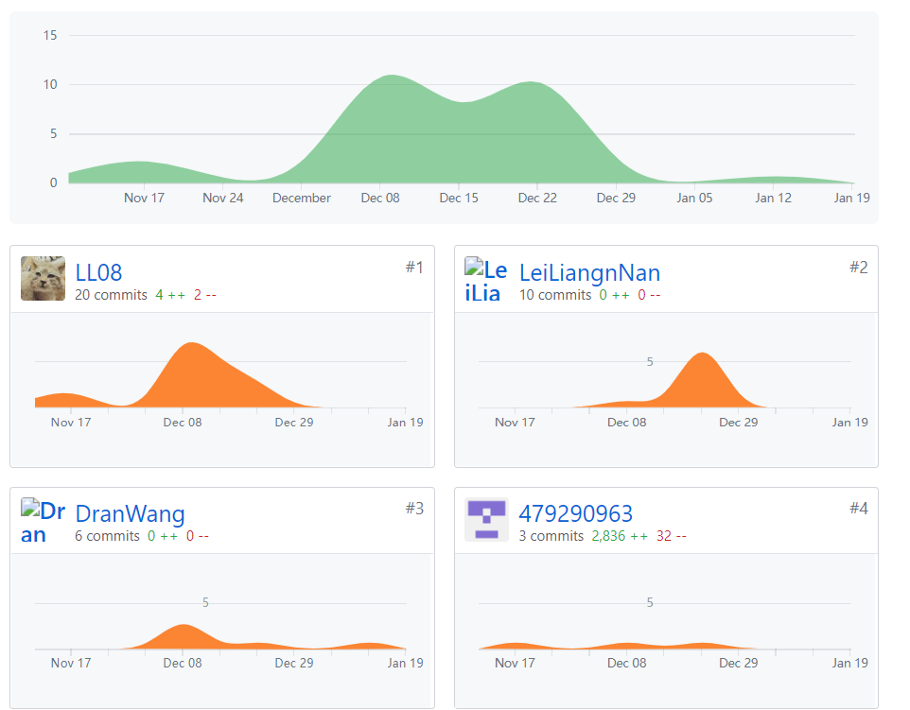
GitHub 提交情况

Slide 10
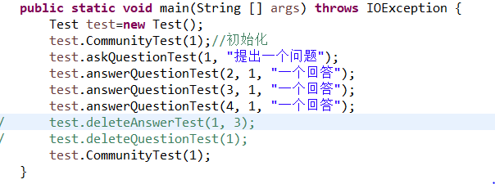
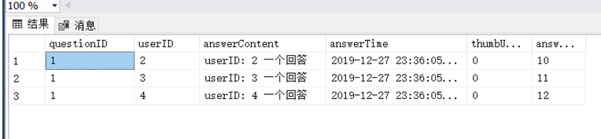
测试结果

Slide 11
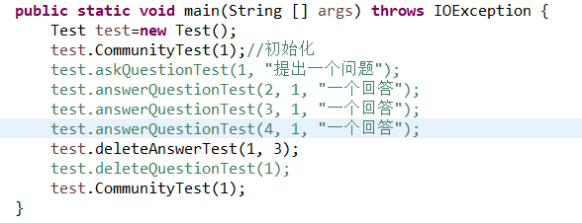
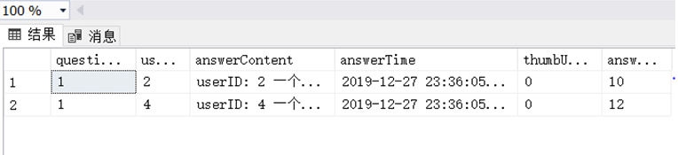
测试结果

Slide 12
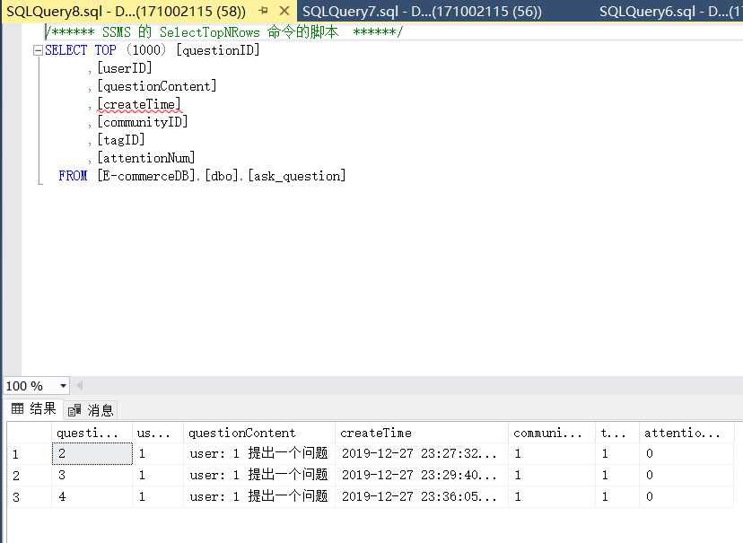
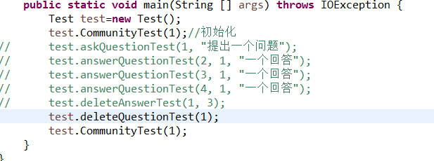
测试结果

Slide 13
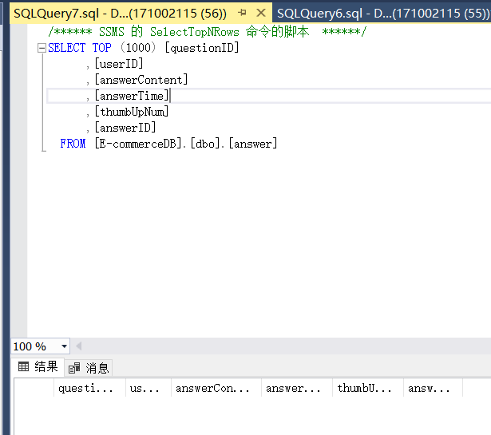
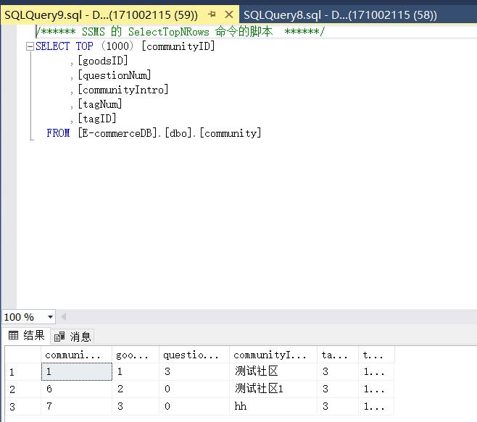
测试结果

Slide 14
创新及主要问题解决方案
主要问题： 实体和联系过多，由局部E-R模型合并转换成总体E-R模型时有很多冲突和冗余。解决方案：规范命名，执行并集操作，消除命名和结构的冲突。
主要问题：由E-R模型转换成数据模型时，涉及到很多的关系模式，不符合3NF。解决方案：用模式的合并和分解方法不断评价修正。

Slide 15
收获
熟悉了数据库设计的整体流程 ，包括需求分析，概念设计，逻辑设计和物理设计，意识到设计过程中规范的重要性。更加熟练地掌握了sql的写法，对数据库的创建，修改，删除有了更深入的理解。

Slide 16
感谢您的聆听 批评指导

